Slide 2
Corso: VET Modulo: Sostenibilità agricola, gestione delle risorse naturali e azione per il clima Unità di apprendimento: Sicurezza del nesso di acqua, energia e cibo (WEF), irrigazione a goccia e desalinizzazione
Autore: UAZORES

Slide 3
Introduzione
L'UD ha l'obiettivo di sviluppare una buona gestione delle risorse idriche esistenti, nonché di individuare le modalità di utilizzo di tutte le possibili fonti idriche disponibili per l'agricoltura. Allo stesso tempo, si otterrà anche come utilizzare l'acqua residua utilizzata in agricoltura per possibili usi. Al termine della LU gli studenti dovranno essere in grado di raggiungere i seguenti obiettivi formativi:
Conoscenza
Identificare le diverse fonti d'acqua,
Identificare gli usi dell'acqua.
Skills
Capacità di riutilizzare acqua di diversa provenienza,
Controllo e monitoraggio dell'acqua.
Competenze
Migliore sensibilità all'uso e allo spreco dell'acqua,
Migliore comprensione della nozione di valore dell'acqua e della sua qualità.

Slide 4
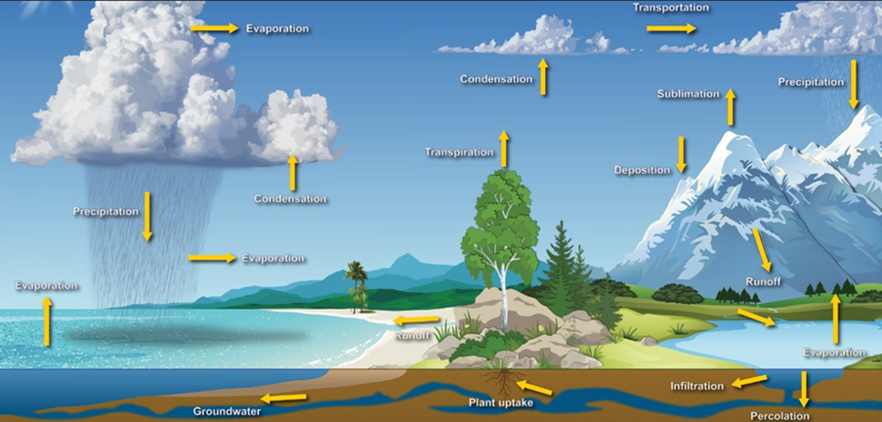
Subunit 1: Concetti di base dell'acqua
Il ciclo dell'acqua: è il modo in cui l'acqua si sposta dalla terra all'atmosfera, e poi di nuovo alla terra e all'oceano. Si compone di tre parti: evaporazione, condensazione e precipitazione. Il ciclo dell'acqua è guidato dal sole. Il ciclo dell'acqua mostra il movimento continuo dell'acqua all'interno della Terra e dell'atmosfera.

Slide 5
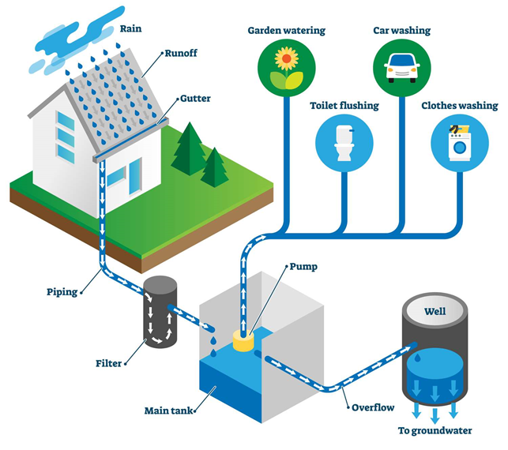
Subunit 2: Sistemi idrici di approvvigionamento idrico
Bacini idrografici: Il metodo di raccolta e stoccaggio dell'acqua piovana per un uso successivo. L'acqua grezza, dopo la raccolta, deve essere immagazzinata in un luogo idoneo a ottenere acqua di qualità e quantità, in modo che, dopo il trattamento, siano rispettate le disposizioni di legge, a seconda dello scopo a cui è destinata.
Bacino di raccolta della pioggia:La raccolta dell'acqua piovana consiste nel raccogliere il deflusso da una struttura o da un'altra superficie impermeabile per immagazzinarlo per un uso successivo. Tradizionalmente, questo comporta la raccolta della pioggia da un tetto.

Slide 6
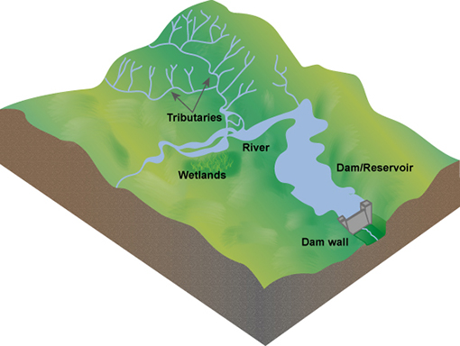
Bacini idrografici
Bacini idrografici:Il termine "bacino idrografico" è usato per riferirsi a qualsiasi regione più bassa in cui l'acqua si raccoglie dalle aree più alte sopra di essa. I bacini idrografici sono generalmente incentrati attorno a uno specchio d'acqua, come un ruscello, un fiume o un lago, in cui drenano l'acqua che raccolgono dall'alto.

Slide 7
Bacini idrografici (proseguimento)
Primavera:è un luogo in cui l'acqua che si muove nel sottosuolo trova un'apertura verso la superficie terrestre ed emerge, a volte come un semplice rivolo, forse solo dopo una pioggia, e a volte in modo continuo.

Slide 8
Bacini idrografici (proseguimento)
Wells and boreholes
Pozzo trivellato: elemento perforato nel terreno dove la profondità è maggiore della dimensione superficiale più grande e il cui obiettivo è quello di raggiungere le riserve idriche sotterranee.
Pozzo: La differenza sta nel fatto che il pozzo non necessita di una passerella e che l'acqua non viene immessa attraverso aperture a finestra, ma attraverso tubi.

Slide 9
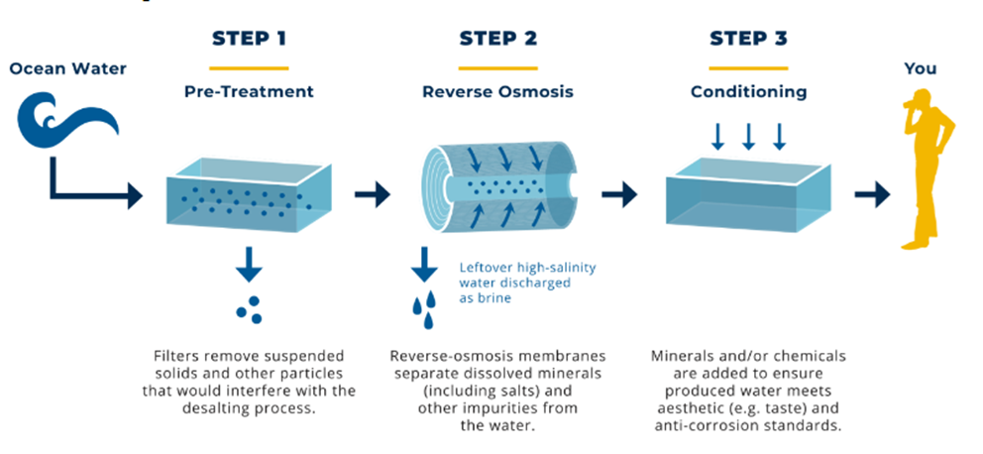
Bacini idrografici (proseguimento)
Altre fonti d'acqua:
Dissalazione: è il processo di rimozione dei sali disciolti dall'acqua di mare e da altre acque con vari metodi. I processi di desalinizzazione più comuni sono la distillazione e l'osmosi inversa.
Desalinizzazione con tecnologia ad osmosi inversa per separare le molecole d'acqua dall'acqua di mare.

Slide 10
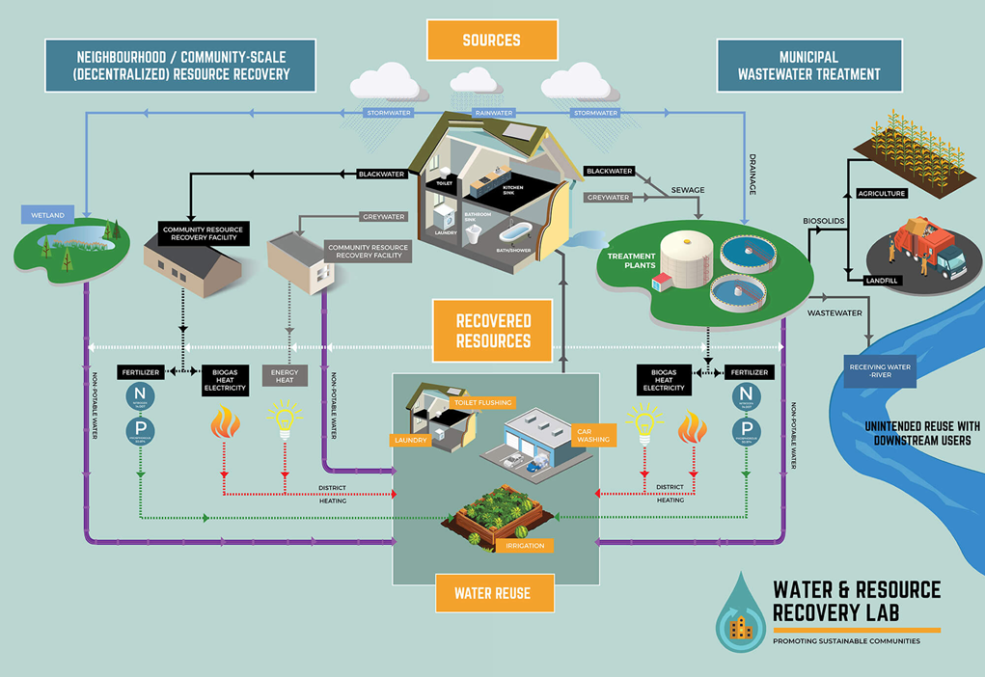
Bacini idrografici (proseguimento)
Altre fonti d'acqua:
Riutilizzo dell'acqua si riferisce al processo mediante il quale le acque reflue vengono recuperate da una varietà di fonti e trattate secondo uno standard appropriato per un secondo scopo. Qualsiasi tipo di acque reflue (domestiche, municipali o industriali) può essere preso in considerazione per il riutilizzo e, a seconda della sua qualità, può essere utilizzato per diversi scopi secondari.
Riciclo dell'acqua sta riutilizzando le acque reflue trattate per scopi benefici come l'irrigazione agricola e paesaggistica, i processi industriali, lo sciacquone dei servizi igienici e il rifornimento di un bacino idrico sotterraneo.

Slide 11
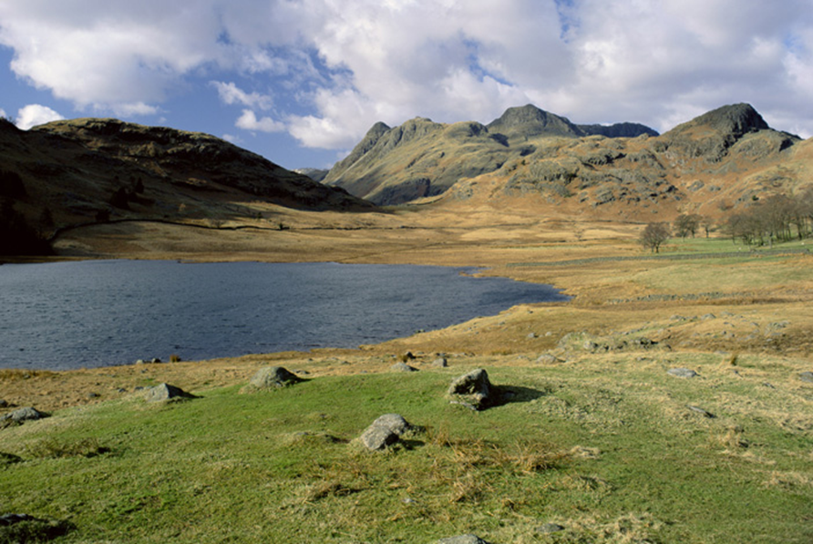
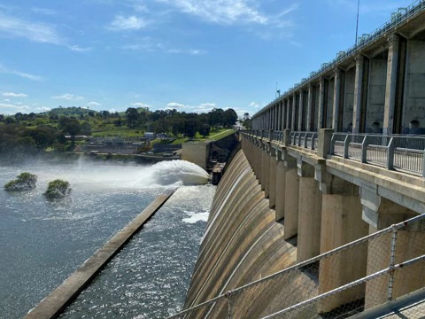
Bacini idrografici (proseguimento)
Serbatoi: I serbatoi sono i serbatoi che vengono utilizzati per immagazzinare l'acqua per vari scopi. Maggiore è la dimensione del serbatoio, maggiore è l'affidabilità e maggiore è il costo.
Laghi: sono grandi specchi d'acqua stagnante, formati naturalmente o artificiali per scopi ricreativi.
Dighe: specchio d'acqua allargato creato utilizzando una diga o una chiusa. È una struttura costruita sullo sbocco di un fiume o di un lago per trattenere l'acqua e alzarne il livello. A differenza dei laghi, che si formano per processi naturali, questi bacini idrici sono creati dall'uomo per fornire acqua ed energia idroelettrica.

Slide 12
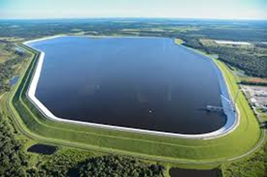
Bacini idrografici (proseguimento)
Artificiale: Un bacino artificiale è un serbatoio artificiale in cui viene immagazzinata l'acqua. La maggior parte dei bacini idrici sono formati dalla costruzione di dighe attraverso i fiumi. Un bacino idrico può anche essere formato da un lago naturale il cui sbocco è stato arginato per controllare il livello dell'acqua. La diga controlla la quantità di acqua che fuoriesce dal serbatoio.

Slide 13
Vite di Archimede

Slide 14
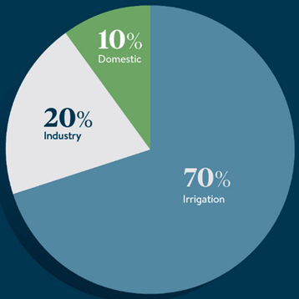
Subunit 3: Usi dell'acqua
L'acqua può essere utilizzata per scopi diretti e indiretti. Gli scopi diretti includono lavarsi, bere e cucinare, mentre esempi di scopi indiretti sono l'uso dell'acqua nella lavorazione del legno per fare la carta e nella produzione di acciaio per le automobili.
Estimated global freshwater use

Slide 15
Usi dell'acqua

Slide 16
Usi industriali
Produzione di energia

Slide 17
Subunit 4: Gestione delle acque
Qualità and Quantità: I parametri di qualità sono legati all'insieme dei parametri fisici, chimici, biologici e microbiologici che consentono di valutare l'idoneità dell'acqua per un determinato scopo. L'acqua può essere di buona qualità per un certo scopo e di scarsa qualità per un altro, a seconda delle sue caratteristiche e dei requisiti per il suo uso specifico.
Richieste vs equilibrio disponibile: È importante che gli indici di siccità abbiano un termine per la domanda di acqua (evaporazione o evapotraspirazione (ET)) e per l'approvvigionamento idrico (precipitazioni). L'approvvigionamento idrico è facile da misurare: si tratta solo di precipitazioni, magari con qualche componente che esamina l'umidità del suolo. La domanda di acqua è più difficile da calcolare e spesso si basa sulla temperatura. Le temperature più calde generalmente si traducono in una maggiore ET e in una maggiore domanda di acqua, aumentando il rischio di siccità.

Slide 18
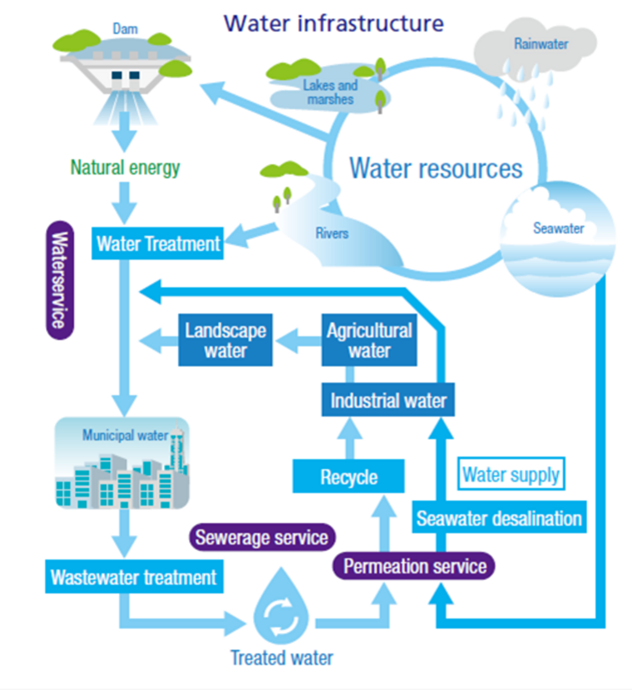
Gestione delle risorse idriche (proseguimento)
Controllo e monitoraggio: Il monitoraggio propone un approccio metodologico globale al monitoraggio per l'attuazione della direttiva quadro sulle acque. A causa della diversità delle pressioni di bacino, dei tipi di corpi idrici, delle comunità biologiche e delle caratteristiche idromorfologiche e fisico-chimiche all'interno dell'Unione europea, l'attuazione appropriata dei programmi di misure conformi ai requisiti della direttiva varierà da uno Stato membro all'altro e da un bacino idrografico all'altro.

Slide 19
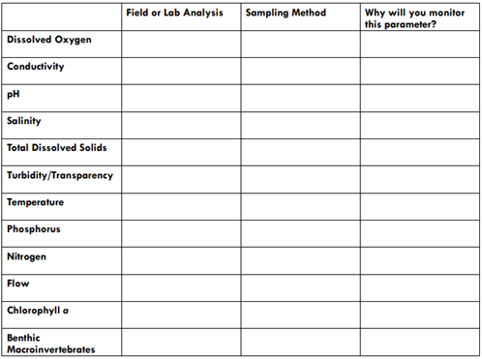
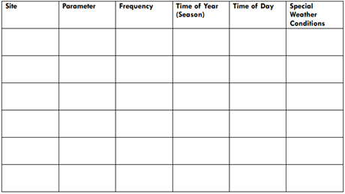
Gestione delle risorse idriche (proseguimento)
Reti di monitoraggio: Il monitoraggio delle acque può essere definito come l'analisi ripetuta (con una frequenza definita) della qualità dell'acqua in punti permanenti, l'elaborazione dei dati e la prognosi delle tendenze a supporto di azioni incentrate sull'intercettazione e la bonifica dell'impatto antropico negativo sull'ambiente acquatico. Esistono diverse aziende che monitorano la qualità dell'acqua, in base ai parametri richiesti da ogni paese e per ogni utilizzo.
Piani di controllo e report: I rapporti e i piani per il controllo della qualità dell'acqua dipendono molto dallo scopo a cui l'acqua è destinata. Molti parametri vengono valutati nell'acqua, i più comuni sono: pH, azoto, conducibilità, solidi totali disciolti, tra gli altri. Una relazione sull'acqua destinata al consumo umano ha parametri molto più rigorosi rispetto al fatto che l'acqua sia destinata alla produzione di energia o all'irrigazione.
Esempio di piano di controllo incluso in un report per il monitoraggio della qualità dell'acqua

Slide 20
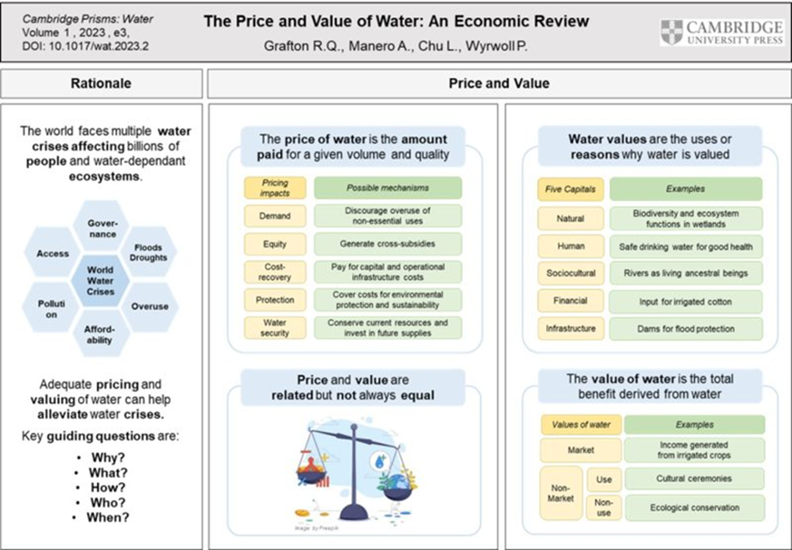
Gestione delle risorse idriche (proseguimento)
Costi e valori:Se potessimo valutare il valore dell'acqua, su cosa lo baseremmo? Un paese del terzo mondo potrebbe applicare il prezzo per il suo vero valore dell'acqua?

Slide 21
Conclusioni
The Water, Energy, and Food (WEF) Nexus è un approccio che mira a garantire l'accesso all'acqua, all'energia e al cibo per tutti, rafforzando le sinergie e riducendo i compromessi tra questi settori. Il nesso del WEF è un concetto fondamentale nel contesto dello sviluppo sostenibile, in quanto riconosce l'interdipendenza di queste tre risorse e la necessità di una gestione integrata. Sebbene negli ultimi 20 anni 6 miliardi di persone abbiano avuto accesso all'acqua potabile migliorata, c'è ancora un alto tasso di mortalità infantile legato alla scarsità di acqua pulita e, in totale, ci sono circa 829.000 morti a causa dell'acqua non sicura. Alla luce di tutto ciò, è importante non solo valorizzare e preservare tutta l'acqua dolce accessibile che ancora abbiamo, utilizzando tecniche e gestioni, sia agricole che industriali, che permettano di ridurre l'uso dell'acqua. Allo stesso tempo, il riutilizzo delle acque reflue e la desalinizzazione dell'acqua oceanica sono due metodi importanti per garantire un approvvigionamento sostenibile di acqua dolce. Adottando queste pratiche sostenibili, possiamo garantire che le risorse di acqua dolce siano utilizzate in modo efficiente ed equo, riducendo al minimo gli impatti ambientali negativi. In questa UB sono state fornite informazioni sui vari modi in cui l'acqua può essere trovata sul pianeta Terra, ma anche informazioni che possono aiutare a fare un uso più razionale ed ecologico dell'acqua.

